Slide 1
Les écrits pour apprendre et réfléchir en mathématiques
Un exemple : le journal mathématique
Animation pédagogique d’écoles
P. BONASSIES, janvier 2018

Slide 2
Quelques constats
1. Note de l’OCDE, PISA à la loupe N°56, octobre 2015 : Quelle confiance les élèves ont-ils en leur capacité à résoudre des problèmes en mathématiques.
Manque de confiance des élèves en leur capacité à résoudre des problèmes mathématiques.
En 20l2, l’enquête PISA a recueilli les déclarations des élèves : étroite corrélation entre l’efficacité perçue en mathématiques et la performance dans cette matière.
http://www.oecd.org/pisa/pisaproducts/pisainfocus/pisa-in-focus-n56-%28fre%29-final.pdf

Slide 3
Les élèves sont encore trop nombreux,notamment parmi ceux issus des milieux défavorisés à ne pas avoir confiance en leur capacité à mener à bien de tâches de mathématiques.
L’école et les familles doivent donc aider les élèves à renforcer leur maîtrise des mathématiques en les exposant à des types variés de problèmes dans cette matière, tout en leur prodiguant leurs encouragements et leur soutien.

Slide 4
2. Le langage et l’écrit en particulier, pour apprendre (Lire et écrire pour penser et pour apprendre, E. Bautier)
‘’ Le langage et l’écrit en particulier, pour apprendre, élaborer, penser, ne font qu’exceptionnellement l’objet d’enseignement et d’apprentissages scolaires, alors même que cet usage est justement différenciateur des élèves et que c’est celui qui est implicitement supposé dans les pratiques scolaires.’’

Slide 5
Il est nécessaire d'intégrer certains principes nouveaux et notamment privilégier le processus, le tâtonnement et le "bricolage" sur le résultat.
Par exemple, la narration de la recherche en mathématiques est au moins aussi importante que le résultat en lui même. Cela nécessite souvent
une véritable révolution dans certaines pratiques d'enseignement.

Slide 6
Nécessité de développer les ‘’ écrits de travail’’ en mathématiques et de leur donner un véritable statut dans la construction des apprentissages.
http://www.marseille-10.ien.13.ac-aix-marseille.fr/spip/IMG/file/bautier.pdf

Slide 7
Un écrit pour penser, élaborer, structurer la réflexion
L’écrit intermédiaire ou de travail: de nombreux sens
- Entre deux états d’un écrit à mettre en forme
- Intermédiaire entre deux états de pensée
Entre les membres d’un groupe de travail-
Entre des écrits et des oraux…

Slide 8
Qu’est ce qu’un écrit de travail en mathématiques ?
Selon Carole Cane, ‘’ L’écrit intermédiaire est une aide à l’explicitation du problème, première phase du processus de représentation. Le passage à l’écrit favorise la visualisation des données et liens qui les unissent. Dans ce cadre, le brouillon est plus qu’un écrit de recherche, c’est aussi l’écrit sur lequel l’enfant se représente l’énoncé. Il représente les données essentielles d’un problème et les relations existant entre elles, permet de sortir les informations du texte et de les disposer de manière à les rendre accessibles et soulage la mémoire de travail.’’

Slide 9
Mathématiques : écrire pour mieux chercher, Carole Cane. Les actes de lecture n°107, septembre 2007.
https://www.lecture.org/revues_livres/actes_lectures/AL/AL107/AL107p047.pdf

Slide 10
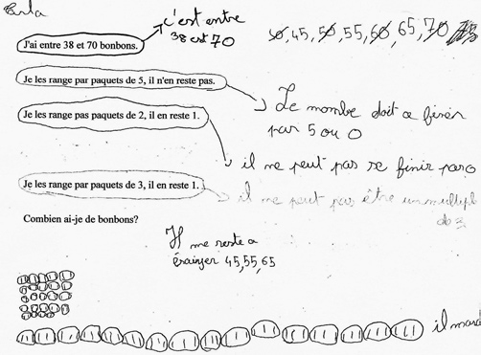
Un problème qui peut difficilement être résolu si on n’organise pas sa pensée

Slide 11
La représentation graphique permet d’illustrer des informations complexes.
Les représentations d’un même problème peuvent être multiples.
On peut donc aider l’élève à enrichir son répertoire de schématisation.

Slide 12
Enoncé :
31 coureurs participent à une course.
Il y a 4 fois plus de coureurs derrière Jean que devant.
Quelle est la place de Jean ?

Slide 13
Des représentations graphiques différentes : schémas personnels
Flora : « j'ai dessiné les coureurs. Maintenant, je
vais essayer s'il peut-être 26ème par exemple. »

Slide 14
Eva : « Si Jean est troisième alors il y 2
joueurs devant lui et 8 derrière, donc il y a 11
coureurs en tout, mais on nous dit qu'il y a 31
coureurs donc ça ne marche pas.
Alors j'ai essayé s'il est quatrième, et....
...... je vais continuer comme ça »

Slide 15
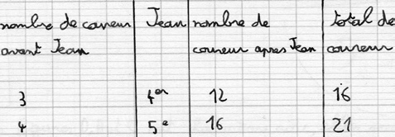
Un tableau à double entrée
Thomas : Jean ne peut pas être 4ème sinon il y aurait 16
coureurs. Il ne peut pas être 5ème sinon il y aurait 21 coureurs.
Je vais continuer comme ça »

Slide 16
Le brouillon en tant qu’écrit permet de reformuler l’énoncé et aide à progresser dans la représentation d’un problème.

Slide 17
La sorcière Maléfix a rangé 36 balais dans 3 armoires A, B,C.
Dans l’armoire A, il y a 6 balais de plus que dans l’armoire B. Dans l’armoire C, il y a 2 fois moins de balais que dans l’armoire B.
Combien de balais Maléfix a-t-elle rangés dans chaque armoire ?

Slide 18
Brouillon de Noé

Slide 19
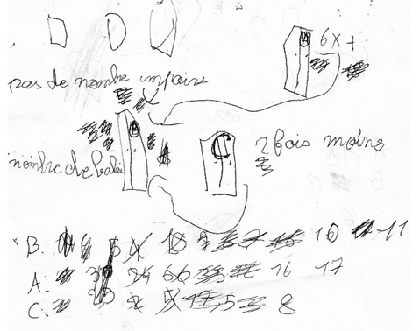
Brouillon de Corentin

Slide 20
Deux essais de reformulation du problème qui se situent avant le début des recherches et qui permet de comprendre qu’il est plus judicieux d’essayer de remplir l’armoire B en premier.
Ils ne suivent pas l’ordre établi par l’énoncé.
Corentin va même plus loin en ajoutant ‘’ le nombre de balais de l’armoire B est forcément pair.’’

Slide 21
Ce que permet l’écrit de travail
-Se représenter la situation
- Consigner des données
- Traiter des données, les relier entre elles et les organiser
- Faire des essais, des choix( revenir en arrière, renoncer, réessayer)
- Trouver une solution
Il favorise la réflexion, la compréhension et l’apprentissage.

Slide 22
Les programmes
Comme au cycle 2, la fréquence des situations d'écriture et la quantité des écrits produits sont les conditions des progrès des élèves. L'enjeu est (…) que le recours à l'écriture devienne naturel pour eux à toutes les étapes de leurs apprentissages scolaires et qu'ils puissent prendre du plaisir à s'exprimer et à créer par l'écriture.
Au CM1 et au CM2, l'écriture trouve sa place dans le cadre d'une pratique quotidienne (écrits de travail).

Slide 23
Connaissances et compétences associées | Exemples de situations, d’activités er de ressources
Recourir à l'écriture pour réfléchir et pour apprendre - Écrits de travail pour formuler des impressions de lecture, émettre des hypothèses, articuler des idées, hiérarchiser, lister. - Écrits de travail pour reformuler, produire des conclusions provisoires, des résumés. - Écrits réflexifs pour expliquer une démarche, justifier une réponse, argumenter. | Recours régulier à l'écriture aux différentes étapes des apprentissages : au début pour recueillir des impressions, rendre compte de sa compréhension ou formuler des hypothèses ; en cours de séance pour répondre à des questions, relever, classer, mettre en relation des faits, des idées ; en fin de séance pour reformuler, synthétiser ou résumer. - Usage régulier d'un cahier de brouillon ou place dédiée à ces écrits de travail dans le cahier ou classeur de français ou des autres disciplines.

Slide 24
Extraits du programme d’enseignement du cycle de consolidation C3, B. O du 26 novembre 2015
Produire des écrits variés en s'appropriant les différentes dimensions de l'activité d'écriture - Pratique du « brouillon » ou d'écrits de travail . | - Au CM1 et au CM2, situations quotidiennes de production d'écrits courts intégrés aux séances d'apprentissage. En 6e, pratiques d'écrits courts et fréquents accompagnant la séquence

Slide 25
Le journal mathématique
Permet à l’élève de | Permet à l’enseignant de
Comprendre qu’il faut le temps de construire. Comprendre que la démarche est déterminante pour aboutir à une solution. Comprendre qu’écrire est un outil efficace Avoir moins d’appréhension à investir une situation mathématique qui pose problème. Susciter intérêt et plaisir. Mesurer de visu ses propres progrès. Revenir en arrière sur des situations similaires et envisager comment elles avaient été traitées. | Faire évoluer ses représentations sur la fonction de l’écrit dans l’apprentissage des mathématiques. Développer davantage l’écrit dans les séances de mathématiques. Donner un véritable statut et un espace dédié aux écrits et à la recherche mathématiques. Accéder aux procédures des élèves, à leur évolution pour être capable d’apprendre de leur mise en activité ( ce qui insuffisant pour l’un est peut-être une réussite pour l’autre). Varier les modalités de travail en mathématiques.

Slide 26
Quelles situations ?
Des situations mathématiques qui posent problème et font entrer dans une démarche de recherche.
Inciter à une utilisation régulière pour appréhender pleinement la fonction des ‘’ écrits de travail’’ et les faire évoluer.
Laisser à l’élève la liberté ou non de revenir sur ses écrits.

Slide 27
Ne pas corriger ces écrits.
Donner la possibilité de prendre appui sur les écrits pour communiquer à l’oral sur les procédures utilisées.
http://www.dsden93.ac-creteil.fr/spip/IMG/pdf/Diaporama_sur_le_journal_mathematique_GDM_93.pdf

Slide 28
Quel support ?
Cahier, bloc
Des pages unies, sans lignage pour éviter de formater la recherche de l’élève.

